Slide 1
반복문 - while문

Slide 2
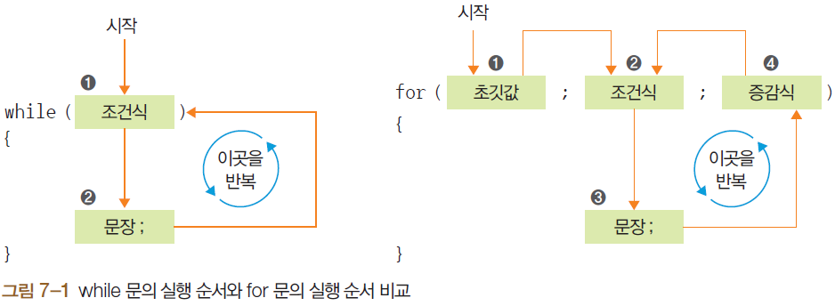
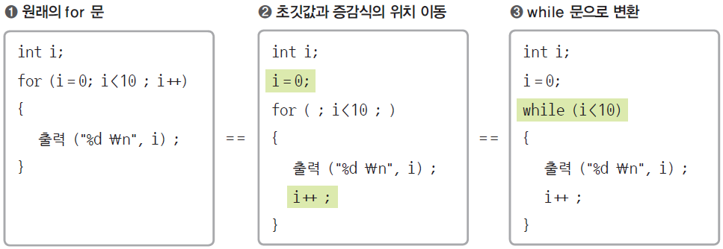
Section 01 while 문(1)
while 문의 비교

Slide 3
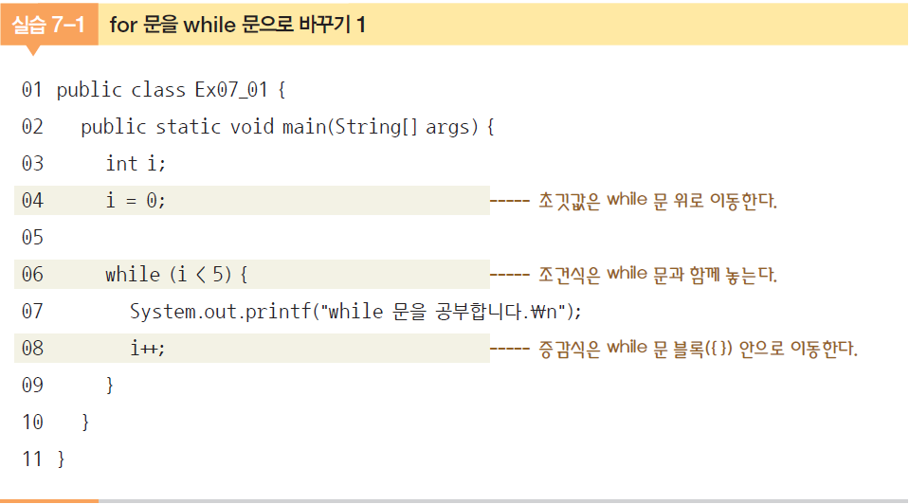
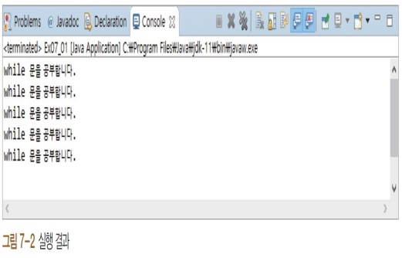
Section 01 while 문(2)

Slide 4
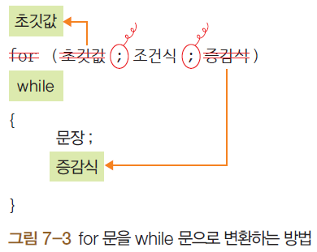
Section 01 while 문(3)
[실습 7-1]은 [실습 6-2]의 ‘for (i=0 ; i<5 ; i++)’ 문을 while문으로 바꾼 것임.

Slide 5
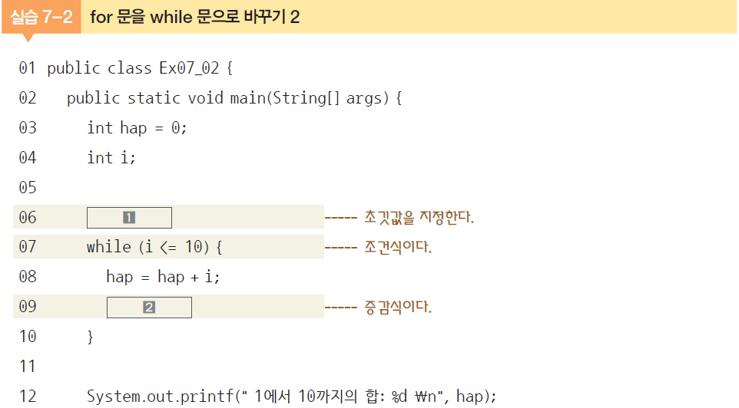
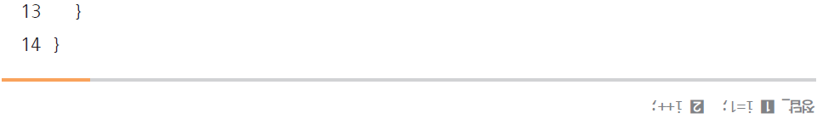
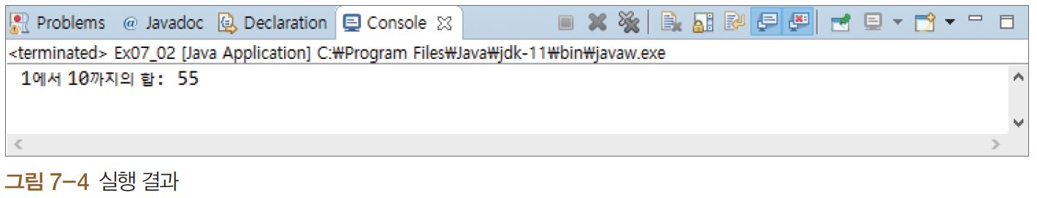
Section 01 while 문(4)

Slide 6
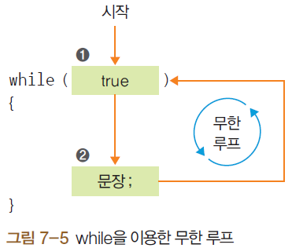
Section 01 while 문(5)
무한 루프를 위한 while 문
무한 루프를 적용하려면 while (조건식)이 무조건 참. 즉 while (true)라고 쓰면 이는 for (;;)과 동일한 기능 임

Slide 7
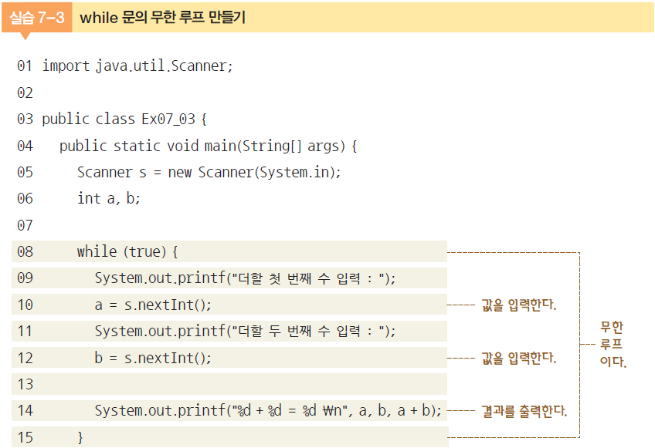
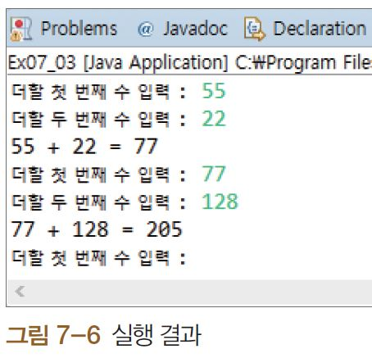
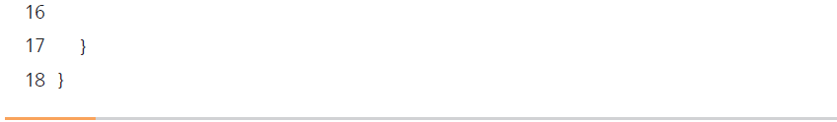
Section 01 while 문(6)

Slide 8
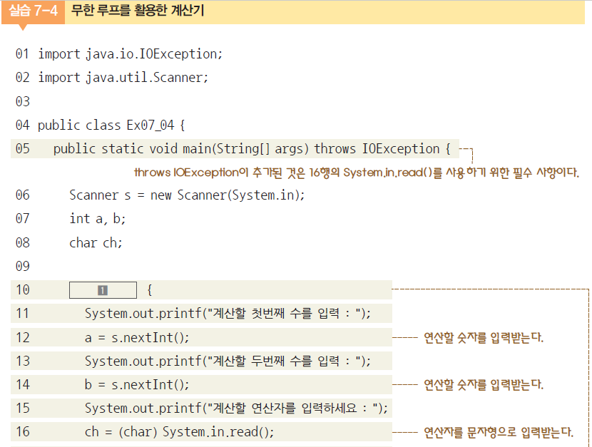
Section 01 while 문(7)

Slide 9
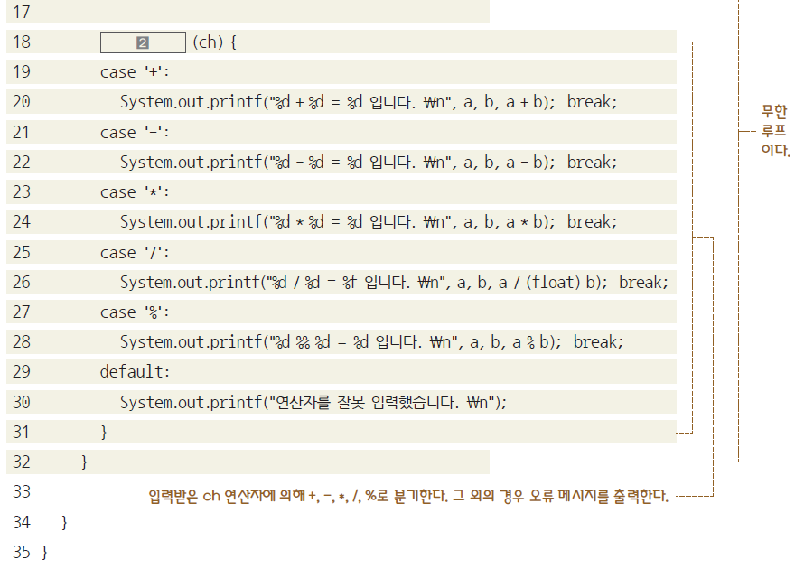
Section 01 while 문(8)

Slide 10
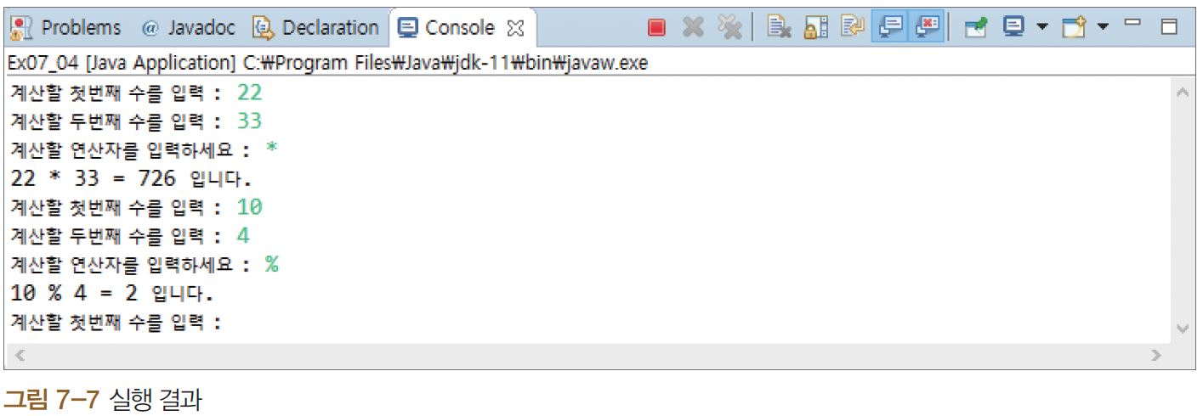
Section 01 while 문(9)

Slide 11
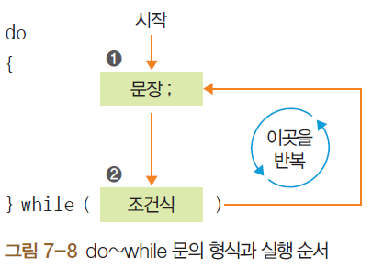
Section 02 do~while 문(1)
do~while 문
while 문이나 for 문은 조건식이 처음부터 거짓이면 한 번도 수행하지 않고 종료. 하지만 do~while 문은 어떠한 경우라도 한 번은 수행함

Slide 12
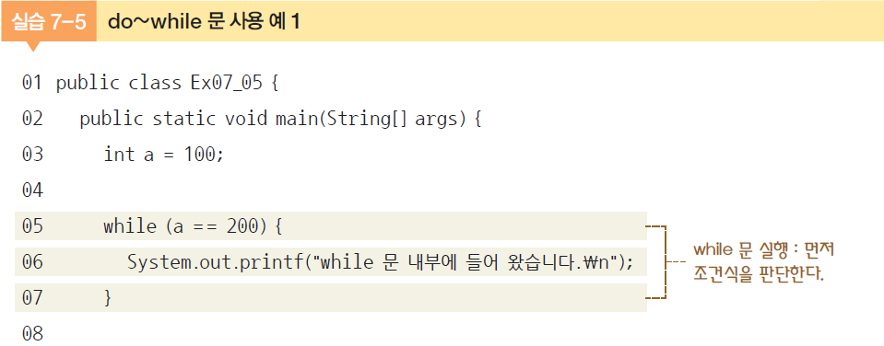
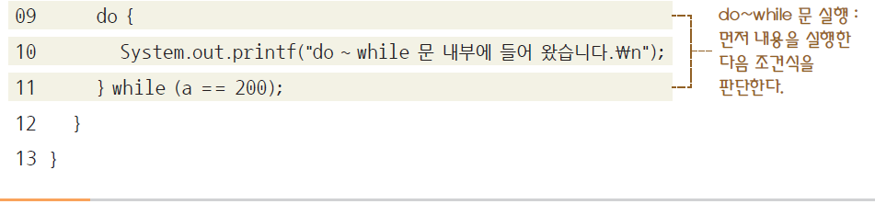
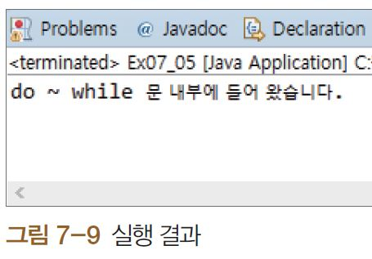
Section 02 do~while 문(2)

Slide 13
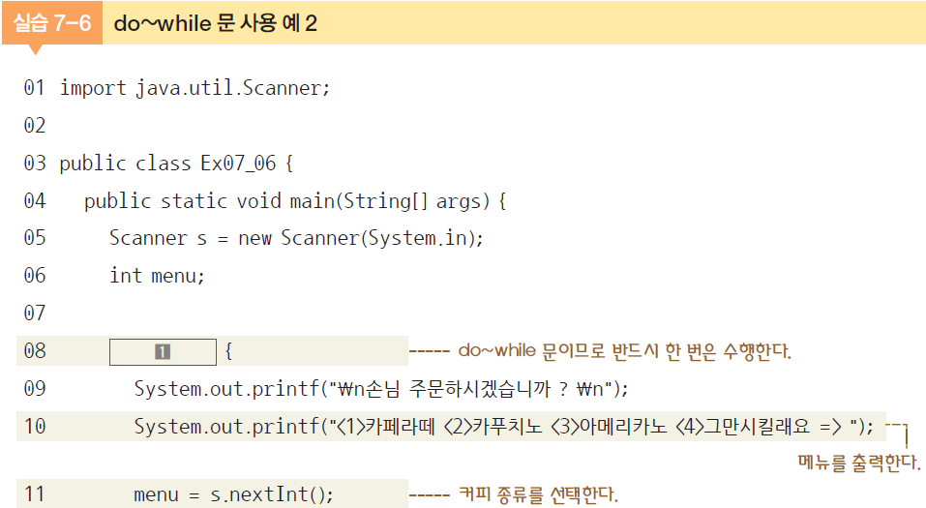
Section 02 do~while 문(3)

Slide 14
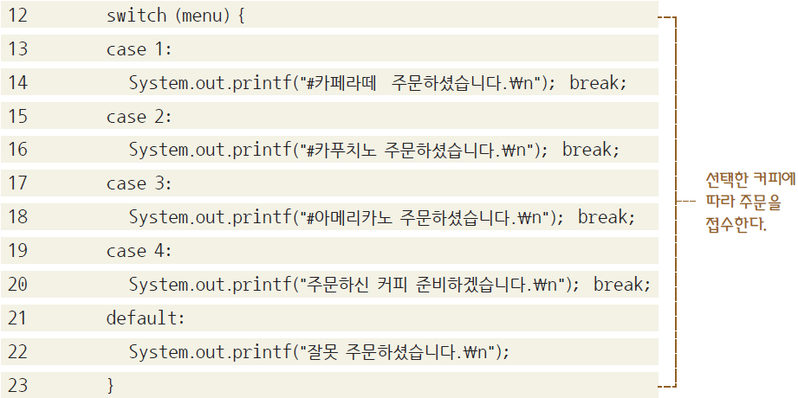
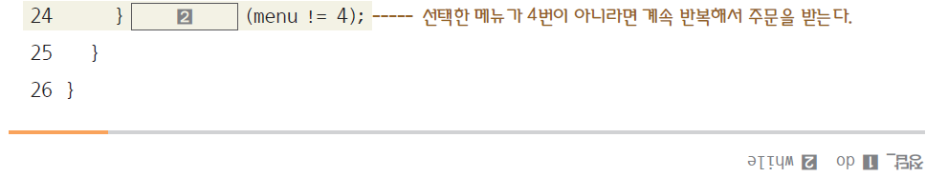
Section 02 do~while 문(4)

Slide 15
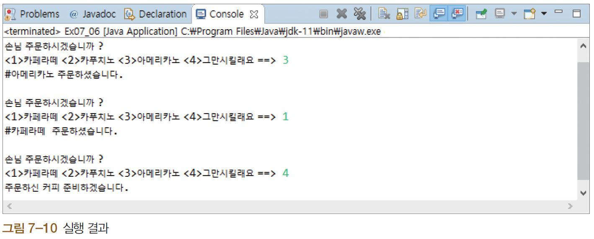
Section 02 do~while 문(5)

Slide 16
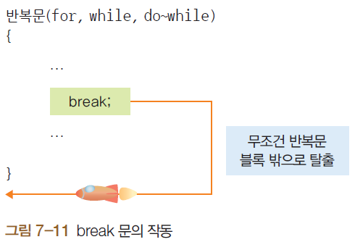
Section 03 기타 제어문(1)
반복문을 탈출하는 break 문
지금까지 배운 반복문을 빠져나가는 방법은 조건식의 결과가 거짓이거나 사용자가 직접 [Terminate] 버튼을 누를 때임. 이외에도 반복문을 논리적으로 빠져나가는 방법인 break 문이 있음

Slide 17
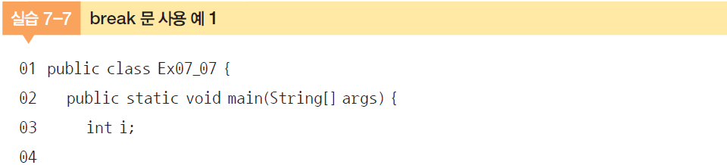
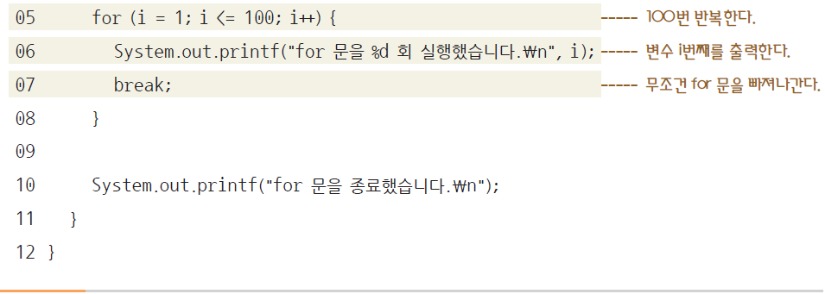
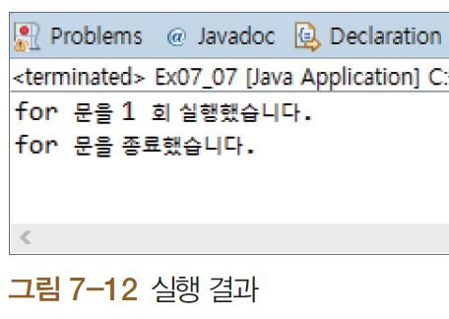
Section 03 기타 제어문(2)

Slide 18
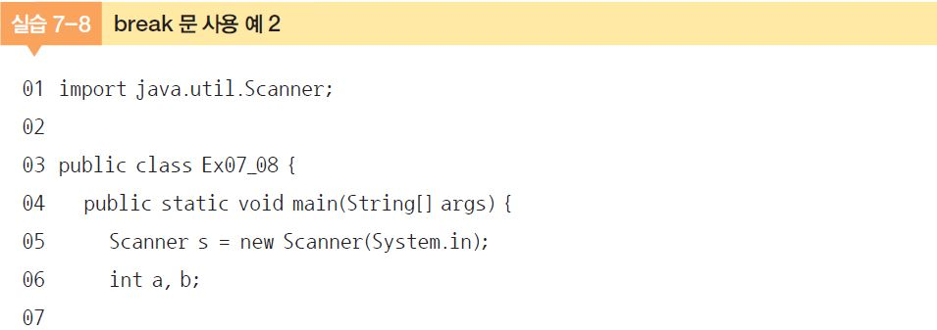
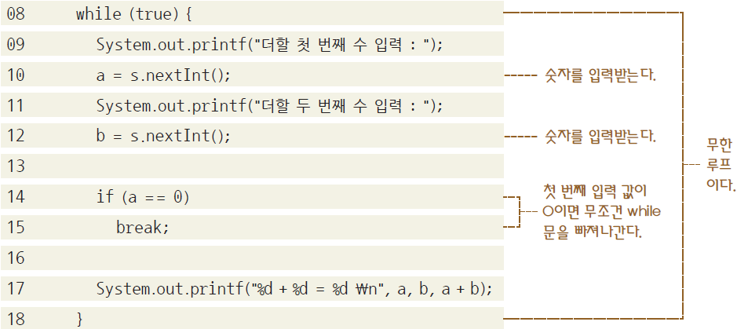
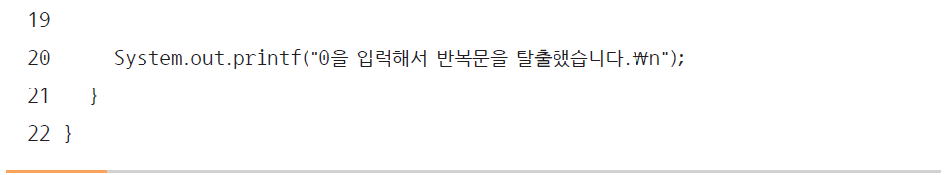
Section 03 기타 제어문(3)

Slide 19
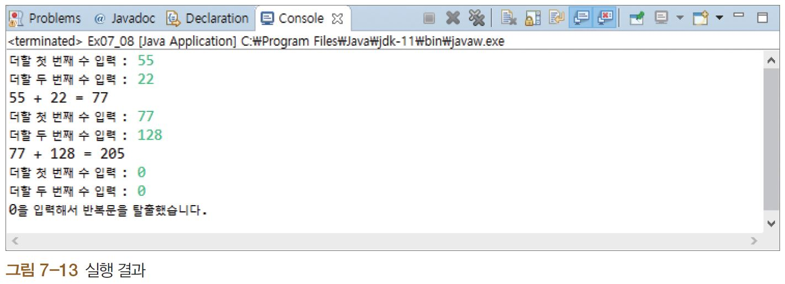
Section 03 기타 제어문(4)

Slide 20
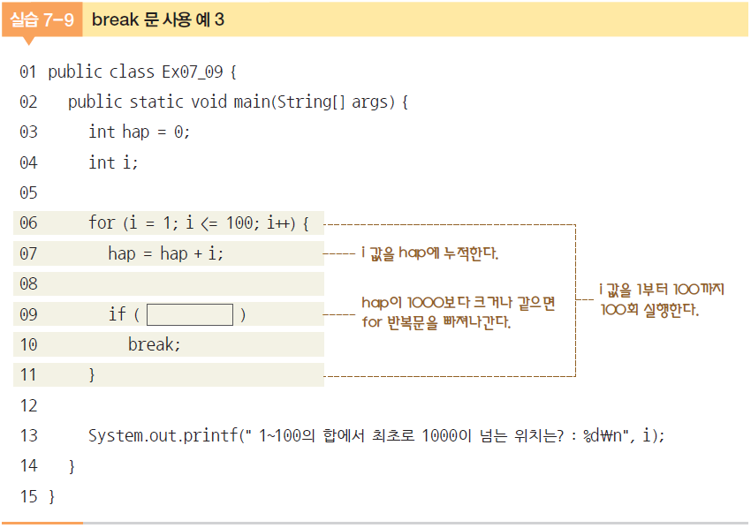
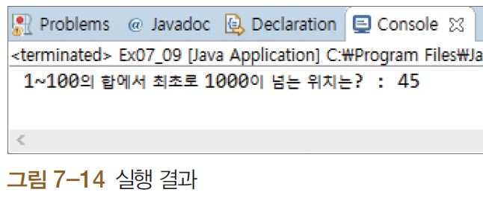
Section 03 기타 제어문(5)

Slide 21
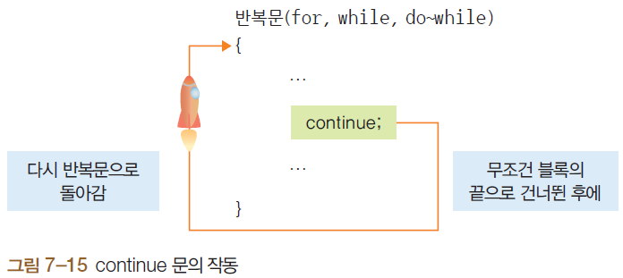
Section 03 기타 제어문(6)
반복문으로 다시 돌아가는 continue 문
continue 문을 만나면 블록의 남은 부분을 건너뛰고 반복문의 처음으로 돌아감

Slide 22
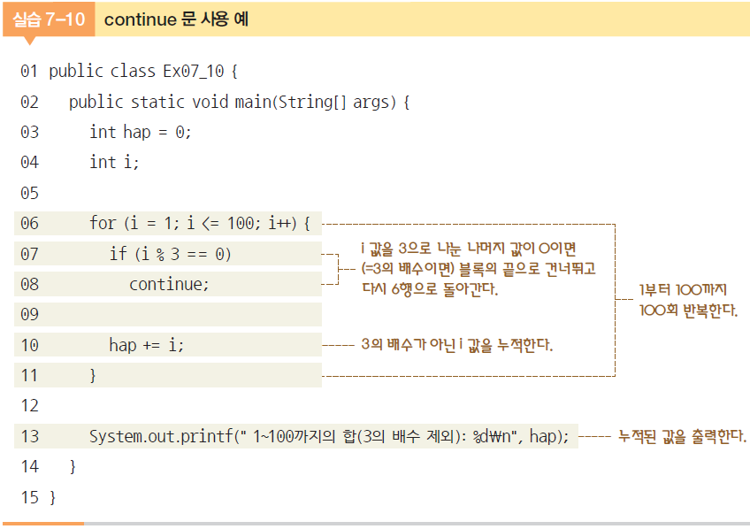
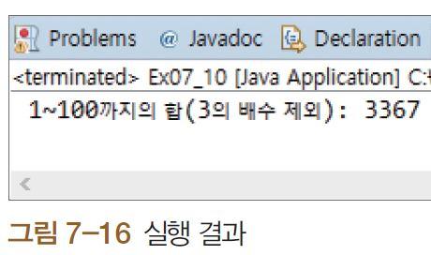
Section 03 기타 제어문(7)

Slide 23
Section 03 기타 제어문(8)
7행 : ‘i % 3 == 0’은 i를 3으로 나눈 나머지 값이 0일 때 참이라는 의미(즉 3의 배수)
제1회 : i 값 1을 3으로 나누면 나머지는 1(거짓) → hap + = 1 수행
제2회 : i 값 2를 3으로 나누면 나머지는 2(거짓) → hap + = 2 수행
제3회 : i 값 3을 3으로 나누면 나머지는 0(참) → continue 문 수행
맨 끝(11행)으로 건너뛰고 다시 6행으로 돌아가서 증감식 수행
제4회 : i 값 4를 3으로 나누면 나머지는 1(거짓) → hap + = 4 수행
제5회 : i 값 5를 3으로 나누면 나머지는 2(거짓) → hap + = 5 수행
제6회 : i 값 6을 3으로 나누면 나머지는 0(참) → continue 문 수행
맨 끝(11행)으로 건너뛰고 다시 6행으로 돌아가서 증감식 수행
⋮
이렇게 계속 진행하면 hap=1+2+4+5+7+…과 같은 계산식이 됨

Slide 24
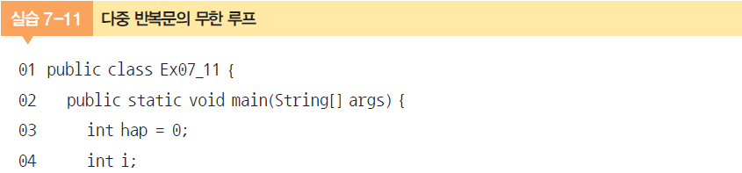
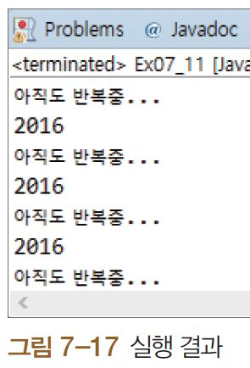
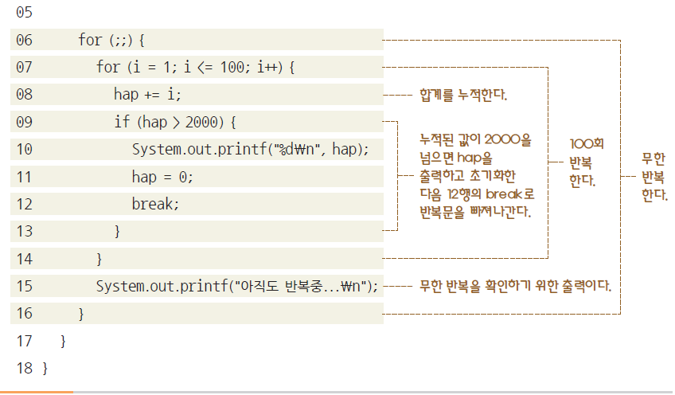
Section 03 기타 제어문(9)
다중 반복문의 지정된 위치로 이동하는 break 레이블문

Slide 25
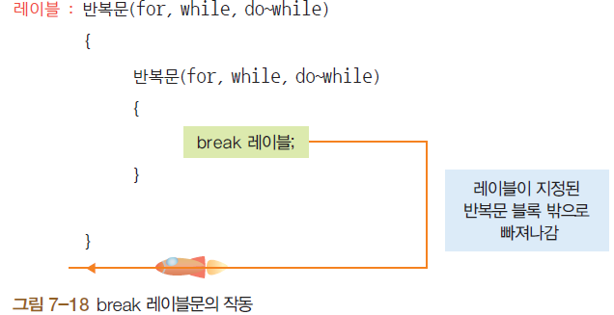
Section 03 기타 제어문(10)
이 코드는 무한 반복. 2000이 넘는 값을 만나면 12행에서 break를 만나 반복문을 빠져나가려고 시도. 하지만 가장 가까운 for 문(7~14행)의 끝인 14행을 빠져나가서 15행을 출력하고, 다시 6~16행의 무한 루프 for 문을 만나 7행부터 다시 시작. 결국 무한 반복.
break 문을 별도로 지정한 레이블(label)과 함께 사용. ‘break 레이블이름’과 같이 지정해줌

Slide 26
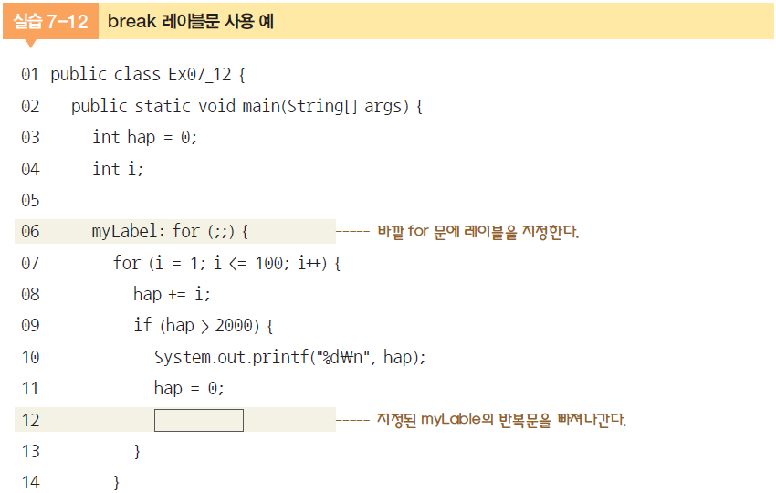
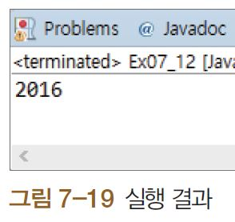
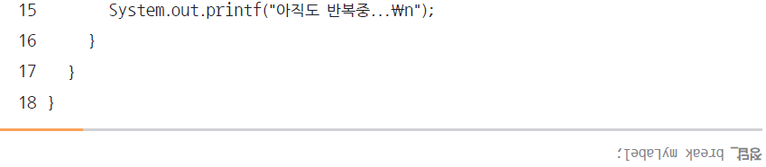
Section 03 기타 제어문(11)

Slide 27
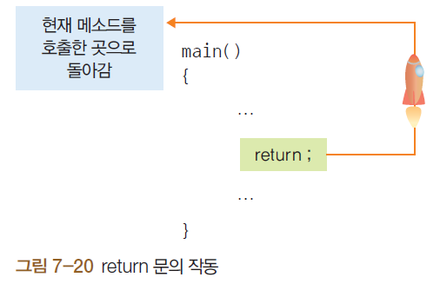
Section 03 기타 제어문(12)
현재 메소드를 불렀던 곳으로 돌아가는 return 문

Slide 28
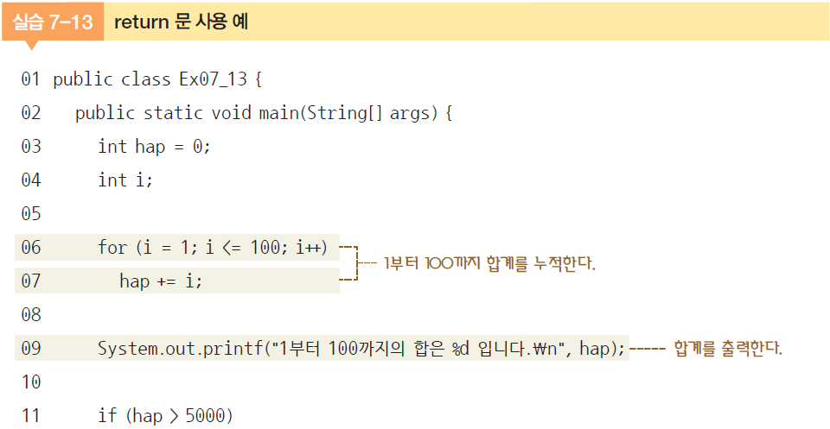
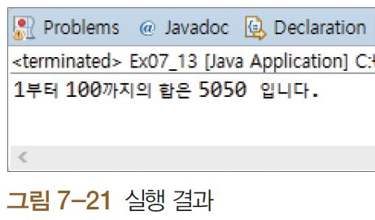
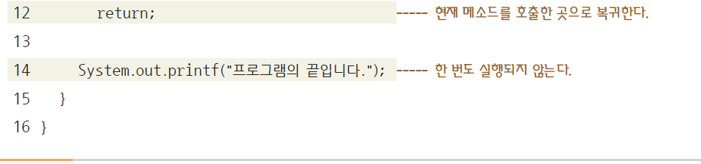
Section 03 기타 제어문(13)

